Slide 1
实验八 HTML5Web存储API项目

Slide 2
说明
本次实验主要包含了两个基于HTML5 Web存储API的应用设计实例，一是基于HTML5 Web存储API的网页主题切换的设计与实现（选做），二是基于HTML5 Web存储API的网页日志本的设计与实现（必做）。
在网页主题切换项目中，主要难点为如何即时重置网页主题颜色以及使用localStorage的存储与读取技术；
在网页日志本项目中，主要难点为使用localStorage的存储与读取技术实现日志的保存、读取和删除功能。

Slide 3
目录
8.1 基于Web存储技术的网页主题设置
8.2 基于Web存储技术的网页日志本

Slide 4
8.1 基于Web存储技术的网页主题设置

Slide 5
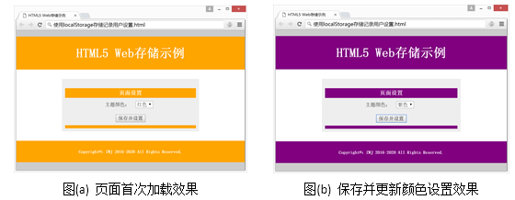
8.1 基于Web存储技术的网页主题设置
功能要求：
本示例将实现一个网页设置页面，用户可以自定义页面的主题颜色与字体风格并将其存储在localStorage中。重新加载该页面时，会显示上一次保存的样式要求。

Slide 6
8.1 基于Web存储技术的网页主题设置
8.1.1 界面设计
使用HTML5新增文档结构标签制作整个网页布局
使用<header>和<footer>标签先划分出页眉与页脚部分
使用<div id=“container”>划分主体
使用标题标签<h1>和<h2>在页眉与页脚中填写标题
CSS外部样式表style.css

Slide 7
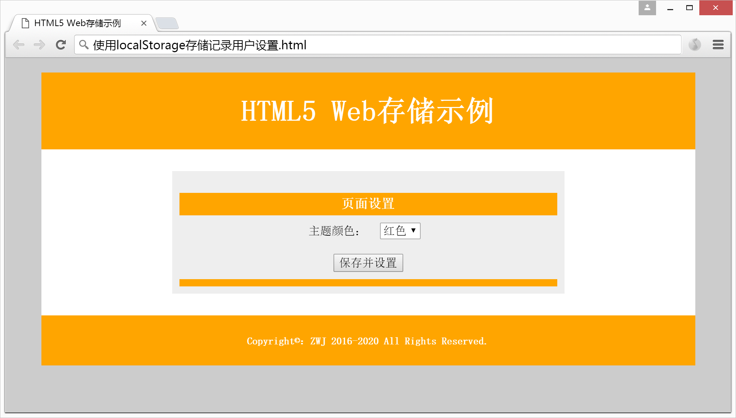
8.1 基于Web存储技术的网页主题设置
8.1.1 界面设计
2. 设置用户自定义页面颜色的区域布局
在id=“container”的<div>中，使用标签划分出段落的页眉、主体与页脚部分，主要标签如下:
<section>
<article>
<header>
<footer>

Slide 8
8.1 基于Web存储技术的网页主题设置
8.1.2 重置网页主题颜色的实现
自定义函数saveSettings()用于保存当前用户选择的主题颜色
关键技术：
使用localStorage记录数据
showColor()
localStorage.setItem('bgColor', bgColor);
for (var i = 0; i < x.length; i++) {
x[i].style.backgroundColor = bgColor;
y[i].style.backgroundColor = bgColor;
}

Slide 9
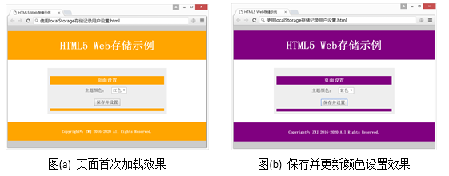
8.1 基于Web存储技术的网页主题设置
8.1.2 重置网页主题颜色的实现
当前效果

Slide 10
8.1 基于Web存储技术的网页主题设置
8.1.3 加载网页主题颜色的实现
自定义函数loadSettings()用于加载上一次记录的主题颜色关键技术
function loadSettings() {
//获取localStorage中保存的颜色数据
bgColor = localStorage.getItem('bgColor');
if (bgColor != null) {
showColor();
}
}

Slide 11
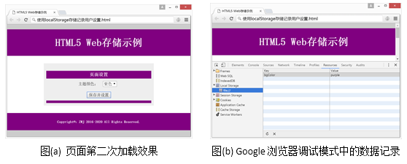
8.1 基于Web存储技术的网页主题设置
8.1.4 最终效果

Slide 12
8.2 基于Web存储技术的网页日志本

Slide 13
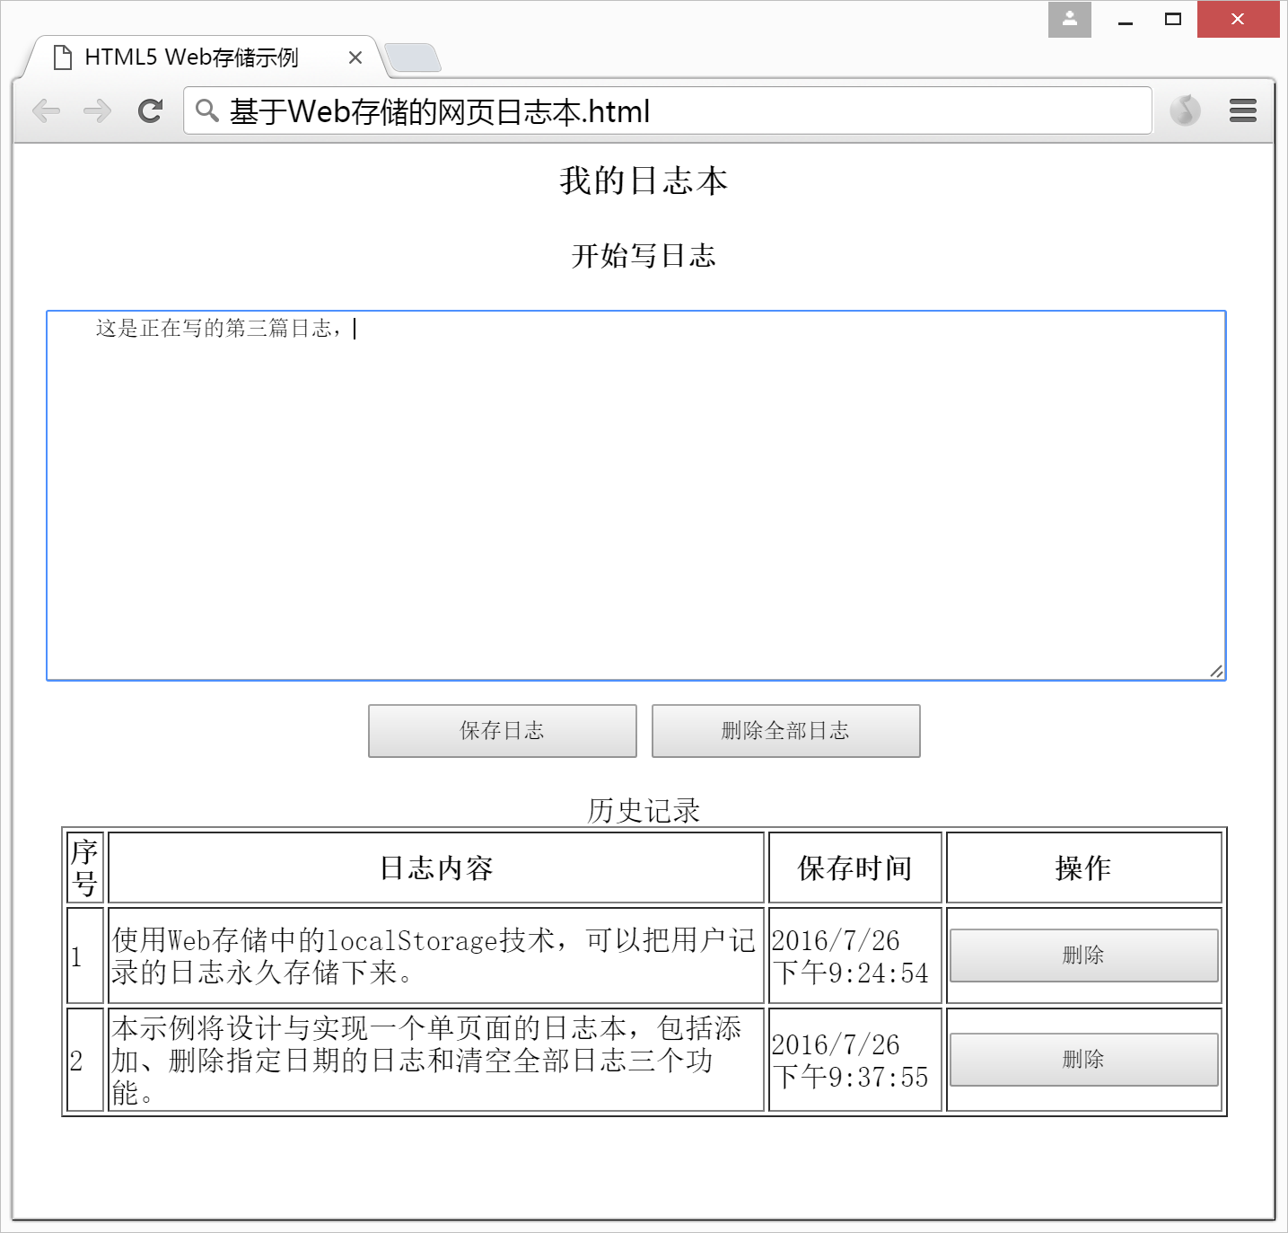
8.2 基于Web存储技术的网页日志本
功能要求：
使用Web存储中的localStorage技术，可以把用户记录的日志永久存储下来。本示例将实现一个单页面的日志本，包括添加、删除指定日期的日志和清空全部日志三个功能。效果图如图所示。

Slide 14
8.2 基于Web存储技术的网页日志本
8.2.1 界面设计
使用<div>标签划分区域
记日志的文本框和相关按钮
用于显示日志历史记录
CSS外部样式表diary.css

Slide 15
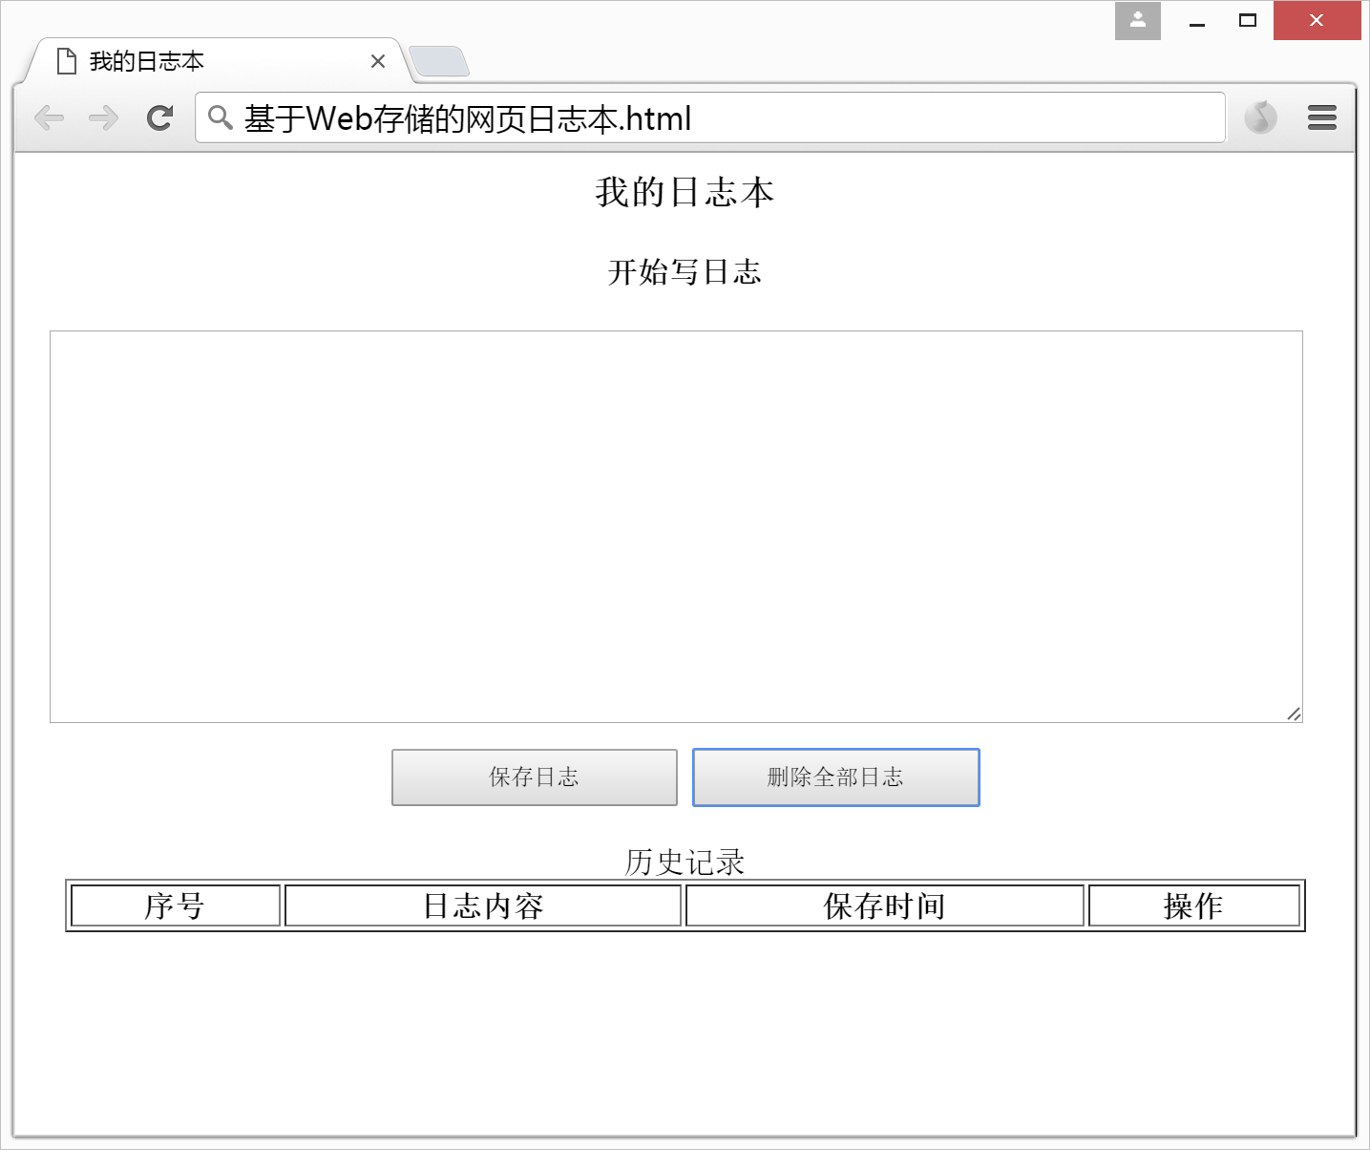
8.2 基于Web存储技术的网页日志本
8.2.1 界面设计
使用<textarea>标签制作日志记录框
使用<button>标签制作“保存日志”和“删除全部日志”按钮
使用<table>标签制作日志历史记录

Slide 16
8.2 基于Web存储技术的网页日志本
8.2.2 读取日志功能实现
diary.js文件
自定义函数getHistory()
关键代码：
date.toLocaleString() ：获取本地格式时间
localStorage.getItem(key)：获取Web存储数据
table.insertRow(i)： 插入一行
row.insertCell(2)：插入单元格

Slide 17
8.2 基于Web存储技术的网页日志本
8.2.3 保存日志功能实现
自定义函数saveDiary()
关键代码：
new Date()：获取当前时间
getTime()：将当前日期时间转换为时间戳
localStorage.setItem(key,content)：将数据保存到Web存储

Slide 18
8.2 基于Web存储技术的网页日志本
8.2.4 删除日志功能实现
1. 删除单个记录功能实现
自定义函数delDiary(key)
关键代码：
localStorage.removeItem(key)：删除Web存储中的记录

Slide 19
8.2 基于Web存储技术的网页日志本
8.2.4 删除日志功能实现
2. 删除全部记录功能实现
自定义函数clearDiary()
关键代码：
localStorage.clear()：清空所有Web存储记录

